Slide 1
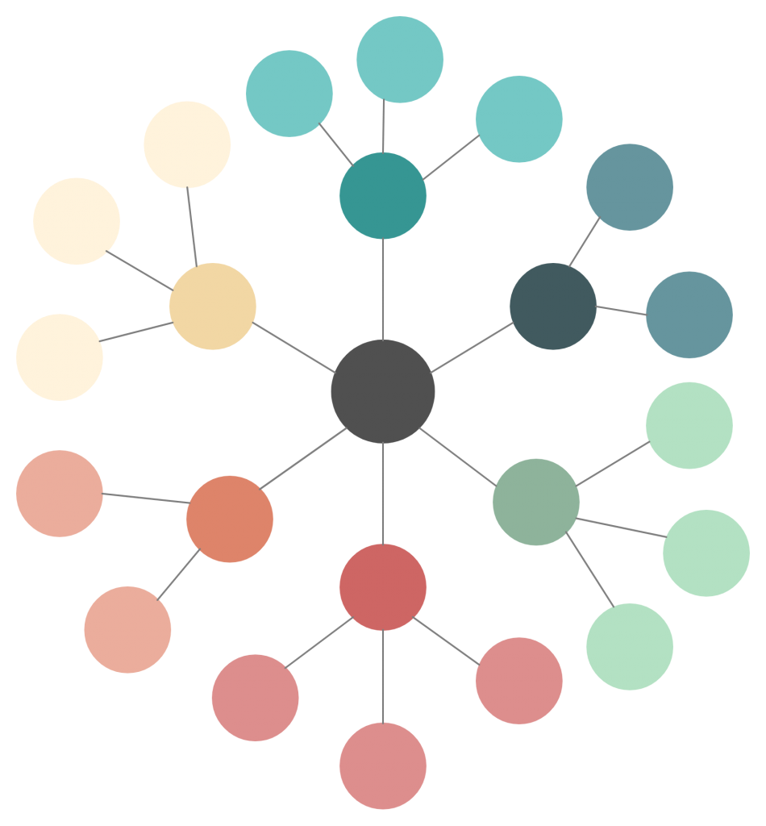
Der Kunden-Kompass
Masterschool
Wie wir mit Daten die Personas von Travel Tide entdecken.
von Sinem Ara-Yücel

Slide 2
Warum das Ganze? Von Gießkanne zu Skalpell
Die Herausforderung & Das Ziel
Problem: Neukundengewinnung ist teuer, Kundenbindung ist der Schlüssel. Bisheriges Marketing ist zu allgemein.
Projekt-Mission: Entwicklung von 3-5 klaren Kunden-Personas als Grundlage für das neue Prämienprogramm.
Ziel: Wir müssen verstehen, wer unsere Kunden wirklich sind, um sie persönlich ansprechen zu können.

Slide 3

Der Weg zur Erkenntnis
Der Analyseprozess in 5 strategischen Schritten
Clustering & Persona-Definition
Gruppen finden & Personas formen 💡
Datenbeschaffung & -aufbereitung
Grundlage schaffen & Relevanz filtern
5
1
PCA (Dimensionsreduktion)
Das Wesentliche extrahieren 📉
4
EDA & Feature Engineering
🔍Muster aufdecken & Merkmale entwickeln
2
3
Hashing & Skalierung
Daten für das Modell übersetzen 🛠️

Slide 4
Wen haben wir entdeckt?
Das Ergebnis: Unsere 4 Kunden-Personas
Die Schaufensterbummler🤔 | Die effizienten Städtereisenden ✈️ | Die aufstrebenden Stammkunden📈 | Die Premium-Familienplaner 💎
Anteil: 39,8% (Größte Gruppe!) | Anteil: 36,4% | Anteil: 21,5% | Anteil: 2,3% (Kleinste Gruppe)
Klickt viel auf der Seite, hat aber noch nie gebucht. | Bildet die Basis der aktiven Kunden; bucht gezielt kurze Trips mit Handgepäck. | Zeigt erste Loyalität und hat bereits mehrfach gebucht (im Schnitt > 1,5 Reisen) | Kleine, aber extrem wertvolle Gruppe für teure Jahresurlaube.
Wichtigstes Merkmal: Anzahl Reisen = 0 Konversionsrate = 0% | Wichtigstes Merkmal: ca. 1 Reise, Reisedauer ≈ 2-3 Nächte Reisen mit leichtem Gepäck (sehr niedriger checked_bags-Wert) | Wichtigstes Merkmal: Anzahl Reisen > 1, Hohes Engagement (deutlich hohe page_clicks) | Wichtigstes Merkmal: Ausgaben > 5.500 € & Reisedauer ≈ 1 Woche, Hoher Anteil an Familien (höchster has_children-Wert mit ca. 50%)
Top-Perk: Exklusive Rabatte | Top-Perk: Keine Stornogebühren, kostenloses Hotel-Essen | Top-Perk: 1 Hotelübernachtung gratis | Top-Perk: Kostenfreies Aufgabegepäck, 1 Hotelnacht gratis bei Flugbuchung

Slide 5

Was bedeutet das für unser Marketing?
Maßgeschneiderte Strategien für jede Persona
Pflege & Maximierung der Top-Kunden
Persona: Premium-Familienplaner (2%)
Ziel: Loyalität für hohe Umsätze sichern.
Strategischer Hebel: Kostenfreies Aufgabegepäck
3
Bindung & Entwicklung der Kernkunden
Personas: Städtereisende
Ziel: Aus Einmal-Buchern treue Stammkunden machen.
Strategischer Hebel: 1 Hotelnacht gratis, flexible Buchungsoptionen.
2
Aktivierung & Neukundengewinnung
Persona: Schaufensterbummler (39,8%)
Ziel: Hürde zur Erstbuchung senken & Interesse in Umsatz wandeln.
Strategischer Hebel: Exklusive Rabatte, Keine Stornogebühren.
1

Slide 6
Was kommt jetzt?
Nächste Schritte
💡 Erkenntnis: Aus anonymen Nutzern wurden greifbare Personas.
👍 Empfehlung: Weg vom Gießkannenprinzip, hin zur persönlichen Ansprache.
👉 Nächster Schritt: Den Mehrwert beweisen: Erfolg der Personalisierung im A/B-Test quantifizieren.

Slide 7
Vielen Dank!
😊

